Slide 1


РОСТОВСКИЙ ГОСУДАРСТВЕННЫЙ СТРОИТЕЛЬНЫЙ УНИВЕРСИТЕТ
Требования к нежестким дорожным одеждам автомобильных дорог Государственной компании «Российские автомобильные дороги»

Slide 2
ПЛАН СЕМИНАРА
I занятие
Предпосылки и актуальность разработки СТО АВТОДОР 2.6-2013
Основные требования к органическим вяжущим веществам (битумам и ПБВ)
II занятие
Требования к качеству минеральных материалов, регламентируемых на территории РФ и в зарубежных странах
Типы асфальтобетонов, применяемые в конструктивных слоях дорожной одежды автомобильных дорог, находящихся в ведомстве
ГК «Автодор»
III занятие
Особенности приготовления асфальтобетонных смесей по отечественным и зарубежным нормативно-техническим документам
IV занятие
Физико-механические показатели, определяющие качество асфальтобетона на территории РФ и в зарубежных странах
Зарубежные методы испытаний асфальтобетона

Slide 3
Протяжённость автомобильных дорог с асфальтобетонным покрытием в мире(тыс. км.)
 | США | Евросоюз (EU28) | Китай | Япония | Российская Федерация
Автомобильные дороги с асфальтобетонным покрытием | 7,713 | 4,801 | 1,701 | 1,172 | 610

Slide 4
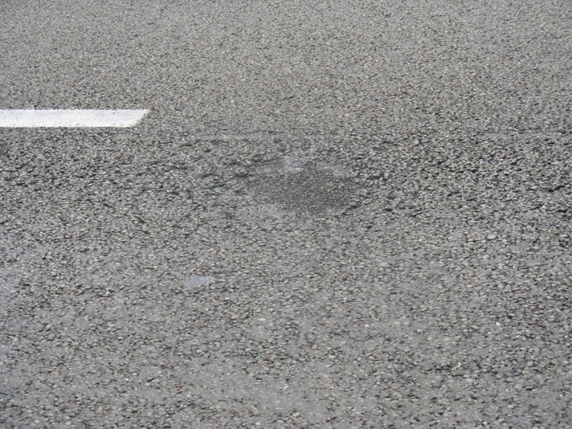
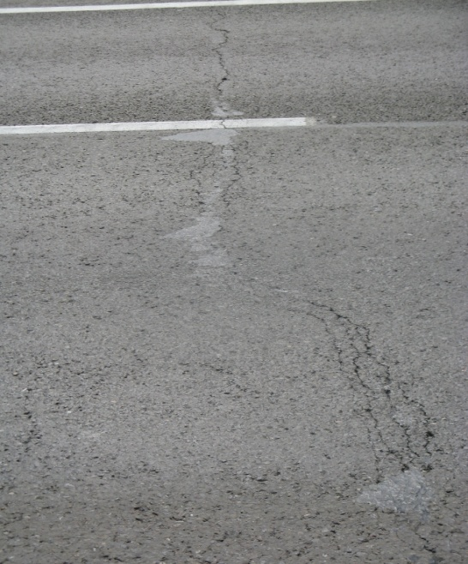
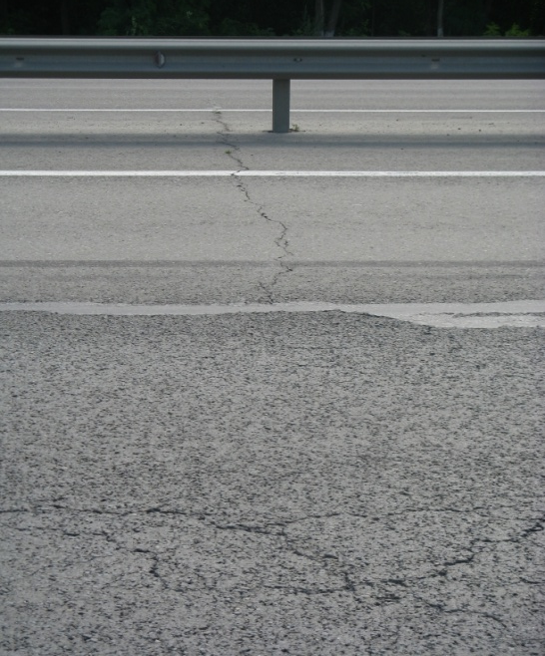
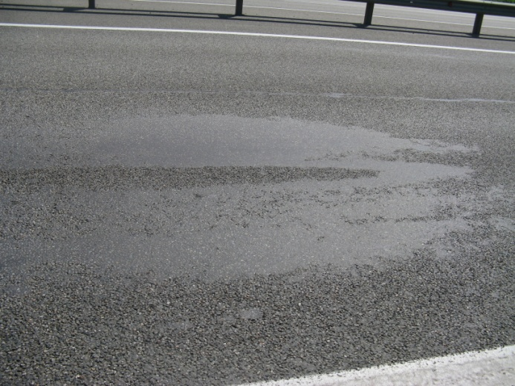
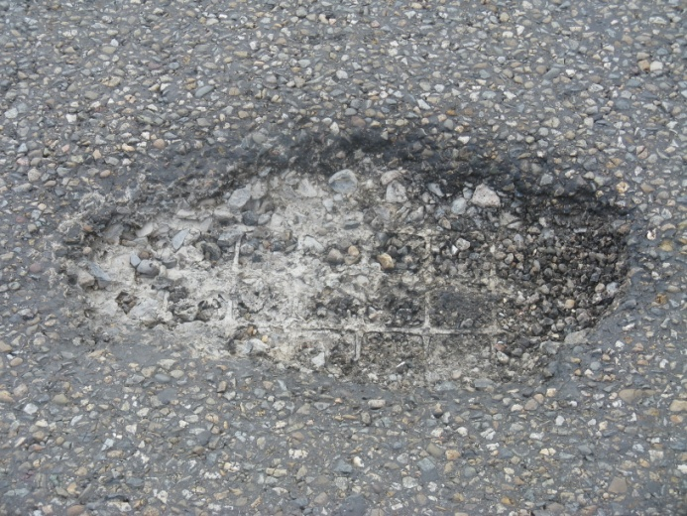
Дефекты выявленные в 2010г. на участках автомобильной дороги М-4 «ДОН»
Сетка трещин (км1132-км1134)
Поперечная трещина (км347-км349)
Шелушение (км377-км379)
Выпотевание (км1154-км1156)
Выбоина (км964-км965)

Slide 5
Влияние сети автомобильных дорог на экономику страны
Плюсы при развитии
Минусы при застое
увеличение индивидуальной мобильности;
ускоренное оказание медицинской помощи;
улучшение национальной безопасности;
- уменьшение розничных цен;
- увеличение грузооборотов
- РФ теряет ежегодно 3% ВВП;
- снижение качества инфраструктуры страны (Россия занимает 111 место в мире);
- по вине дорожных служб в РФ происходит ежегодно до 170 000 аварий;
- увеличение стоимости грузо- и пассажироперевозок;

Slide 6
Компонентный состав асфальтобетонной смеси
Минеральный материал
Органическое вяжущее
щебень и щебень из гравия
отсев дробления щебня
природный песок
минеральный порошок
для приготовления горячих асфальтобетонных смесей:
- вязкий нефтяной дорожный
битум;
- битум нефтяной дорожный
улучшенный;
- полимерно-битумное вяжущее
для приготовления холодных асфальтобетонных смесей:
- жидкие битумы;
- битумные эмульсии

Slide 7
Органические вещества
Вязкий дорожный битум марок:
- БНД 40/60
БНД 60/90
- БНД 90/130
БНД 130/200
- БНД 200/300
Жидкий дорожный битум:
быстрогостеющий
(БГ 25/40, БГ 40/70)
среднегустеющий
(СГ 15/25, СГ 25/40,
СГ 40/70, СГ 70/130)
медленногустеющий
(МГ 15/25, МГ 25/40,
МГ 40/70, МГ 70/130)
Битумные эмульсии:
катионоактиные
(ЭБК-1, ЭБК-2, ЭБК-3)
анионоактивные
(ЭБА-1, ЭБА-2, ЭБА-3)
Модифици рованный битум

Slide 8
Устойчивость к высоким летним температурам
(теплостойкость)
Наличие эластичных свойств и высокая устойчивость к процессам старения
Высокая прочность сцепления с поверхностью каменных материалов
(адгезия)
Идеальное органическое вяжущее
Наличие упрого-пластичных свойств при отрицательных температурах (трещиностойкость)

Slide 9
Состав и структура вязкого дорожного битума
Элементный химический состав битума:
Углерод 80-89%
Водород 7-8,5%
Сера 1-8,5%
Азот 1-3%
Кислород 3-5%
Групповой состав битума:
Масла - придают подвижность и текучесть (45-60% по массе).
Смолы -придают битумам вяжущие свойства и пластичность
(20-40% по массе).
Асфальтены - придают твердость и повышают температуру размегчения битумов (не более 25% по массе).
Карбены и карбойды - придают вязкость и хрупкость битумам
(1-3% по массе).
Асфальтогеновые кислоты и их ангидриды - способствуют стабилизации коллоидной структуры битумов и их высокой адгезии к поверхности минеральных материалов (не более 3% по массе).

Slide 10
Классификация битумов по способу производства
Остаточные
Окисленные
Компаундированные
Концентрирование тяжёлых нефтяных остатков путём перегонки под вакуумом
Окисление кислородом воздуха различных тяжёлых нефтяных остатков
Смешение остаточных или окисленных битумов и различных тяжёлых нефтяных остатков

Slide 11
Физико-химические показатели битумов в РФ и в Европе
Наименование показатели | Россия |  | Общеевропейские требования (EN)
 | ГОСТ 22245-90 | СТО 2.1-2011
Глубина проникания иглы, 0,1 мм, при 25 °С при 0 °С | ● ● | ● ● | ●
Температура размягчения, °С, не ниже | ● | ● | ●
Температура хрупкости , °С, не выше | ● | ● | ●
Растяжимость , см, не менее при 25 °С при 0 °С | ● ● | ● ●
Температура вспышки, °С, не ниже | ● | ● | ●
Динамическая вязкость при 60 °С, Па*с, не менее |  | ● | ●
Кинематическая вязкость при 135 °С, мм²/с, не менее |  | ● | ●
Содержание парафинов, % масс., не более |  | ● | ●
Растворимость,% масс., не менее |  | ● | ●
Индекс пенетрации | ● | ● | ●
Изменение температуры размягчения после прогрева, °С, не более | ● | ● | ●
Испытания с нагревом в тонкой пленке
Изменение массы, % масс., не более |  | ● | ●
Глубина проникания иглы при 25°С (остаточная пенетрация), % от первоначальной, не менее | ● | ● | ●
Растяжимость при 25°С, см, не менее |  | ●
Динамическая вязкость при 60°С, Па*с, не более |  | ●
Коэффициент возрастания динамической вязкости, не более |  | ●

Slide 12
Результаты испытаний битумов марки БНД 60/90 различных НПЗ на соответствие требованиям ГОСТ 22245-90
Наименование показателя | Норма для битума марки | Фактические показатели пробы
 | БНД 60/90 | Московский НПЗ | Саратовский НПЗ | Ярославский НПЗ | Волгоградский НПЗ
1 Глубина проникания иглы, не менее, при температуре:
25 °С | 61-90 | 87 | 74 | 83 | 63
0 °С | 20 | 26 | 24 | 25 | 23
2 Растяжимость, см, не менее, при температуре:
25 °С | 55 | 86 | 119,5 | 85 | 100
0 °С | 3,5 | 4,2 | 5,4 | 4,4 | 4,5
3 Температура размягчения по кольцу и шару, °С, не ниже | 47 | 48 | 49 | 49 | 50
4 Температура хрупкости по Фраасу, °С, не выше | -15 | -20 | -19 | -23 | -17
5 Изменение температуры размягчения после прогрева, °С, не более (по абсолютной величине) | 5 | 4 | 5 | 4 | 4
6 Температура вспышки, °С, не ниже | 230 | 298 | 285 | 288 | 291
7 Индекс пенетрации | -1 ÷ +1 | -0,48 | -0,44 | -0,18 | -0,68

Slide 13
Основные физико-химические показатели, определяющие качество битумов, применяемых в Германии
Наименование показателя | Марки битумов
 | В 80 | В 65
Глубина проникания иглы, 0,1 мм при 25°С | 70-100 | 50-70
Температура размягчения, °С | 44-49 | 49-54
Температура хрупкости , °С, не выше | -10 | -8
Растяжимость при 25°С , см, не менее | 100 | 100
Зольность ,% масс., не более | 0,5 | 0,5
Содержание парафинов, % масс., не более | 2,0 | 2,0
Относительная плотность при 25°С, г/см³, не менее | 1,01-1,04 | 1,02-1,05
Температура вспышки, °С, не менее | 240 | 250
Изменение свойств после прогрева при 163°С в течение 5 часов
Потеря массы, % масс., не более | 1,0 | 1,0
Изменение температуры размягчения, °С, не более | 10 | 10
Изменение пенетрации при 25°С, не более | 60 | 60
Температура хрупкости , °С, не выше | -8 | -6

Slide 14
Основные физико-химические показатели, определяющие качество битумов, применяемых в Финляндии
Наименование показателя | Марки битумов
 | ВIT 80 | ВIT 65
Глубина проникания иглы, 0,1 мм при 25°С | 70-100 | 50-70
Температура размягчения, °С | 48 | 52
Температура хрупкости , °С, не выше | - | -
Динамическая вязкость при 60°С, Па*с, не менее | 80 | 160
Кинематическая вязкость при 135°С, мм²/с, не менее | 225 | 280
Растворимость ,% масс., не менее | 99.5 | 99.5
Температура вспышки, °С, не менее | 200 | 230
Изменение свойств после прогрева при 163°С в течение 5 часов
Потеря массы, % масс., не более | 1.0 | 1.0
Растяжимость при 25°С , см, не менее | 50 | 25
Динамическая вязкость при 60°С, Па*с, не более | 800 | 1300
Температура хрупкости , °С, не выше | -10 | -8
Остаточная пенетрации при 25°С, не более | 65 | 70

Slide 15
Основные физико-химические показатели, определяющие качество битумов, применяемых в Литве
Наименование показателя | Марки битумов
 | B70/100 | B50/70
Глубина проникания иглы, 0,1 мм при 25°С | 70-100 | 50-70
Температура размягчения, °С | 43-51 | 46-54
Температура хрупкости , °С, не выше | -10 | -8
Динамическая вязкость при 60°С, Па*с, не менее | 90 | 145
Кинематическая вязкость при 135°С, мм²/с, не менее | 230 | 295
Растворимость ,% масс., не менее | 99 | 99
Плотность при 25°С г/см³, не менее | 1.0 | 1.0
Температура вспышки, °С, не менее | 230 | 230
Изменение свойств после прогрева при 163°С в течение 5 часов
Потеря массы, % масс., не более | 0.8 | 0.5
Изменение температуры размягчения, °С, не более | 9 | 9
Растяжимость при 25°С , см, не менее | 50 | 25
Остаточная пенетрации при 25°С, не более | 46 | 50

Slide 16
Основные физико-химические показатели, определяющие качество битумов, применяемых в Республике Беларусь
Наименование показателя | Марки битумов
 | 70/100 | 50/70
Глубина проникания иглы, 0,1 мм при 25°С при 0 °С | 70-100 20 | 50-70 13
Температура размягчения, °С | 39-47 | 46-54
Температура хрупкости , °С, не выше | -10 | -8
Динамическая вязкость при 60°С, Па*с, не менее | 145 | 90
Кинематическая вязкость при 135°С, мм²/с, не менее | 230 | 295
Зольность,% масс., не более | - | -
Содержание парафинов, % масс., не более | 3,0 | -
Растворимость,% масс., не менее | 99,0 | 99,0
Температура вспышки, °С, не менее | 240 | 240
Изменение свойств после прогрева при 163°С в течение 5 часов
Потеря массы, % масс., не более | 0,8 | 0,5
Изменение температуры размягчения, °С, не более | 9 | 9
Остаточная пенетрации при 25°С, не более | 46 | 50

Slide 17
Недостатки вязких дорожных битумов
Низкая устойчивость к высоким летним температурам (КиШ 50-51^{о}С, однако покрытие может прогреться и до 70^{о}С);
Повышенная хрупкость при низких температурах (Тхр= -15-(-20) ^{о}С, хотя в зимних условиях температура верхних слоев дорожной одежды может достигать -30^{о}С);
Интенсивное старение битума в процессе приготовления и укладки асфальтобетонных смесей;
Недостаточная прочность сцепления относительно поверхности минеральных материалов;
Отсутствие эластических свойств;
Отсутствие параметров, отражающих поведение битума в составе асфальтобетона при эксплуатации.

Slide 18
Полимерно-битумные вяжущие(ПБВ) – это вяжущие приготовленные на вязком дорожном битуме с добавлением полимерных модификаторов, преимущественно СБС, и поверхностно-активных веществ.
Полимерно-битумные вяжущие
Способы приготовления ПБВ:
К вязкому дорожному битуму добавляют пластификатор, чаще индустриальное масло для получения более жидкой среды и затем полимерный модификатор
Первоначально используется более жидкое нефтяное сырье в которое вводится полимерный модификатор
Недостатки технологии приготовления ПБВ при применении пластификаторов:
Отсутствие термодинамической устойчивости из-за нарушение компонентного состава битума;
Снижение когезионной прочности и его модуля упругости;
Снижение жесткости асфальтобетона и его модуля упругости, ухудшение устойчивости к колееобразованию

Slide 19
Модификаторы применяемые для приготовления полимерно-битумных вяжущих
Термопластичные эластомеры
(СБС, Элвалой, бутадиен стирольный каучук)
Резиносодержащие полимеры
Термопластичные пластомеры (этилен-винил-ацетат, полипропилен, полиэтилен)
Химические модификаторы (сера, металлсодержащие соединения)

Slide 20
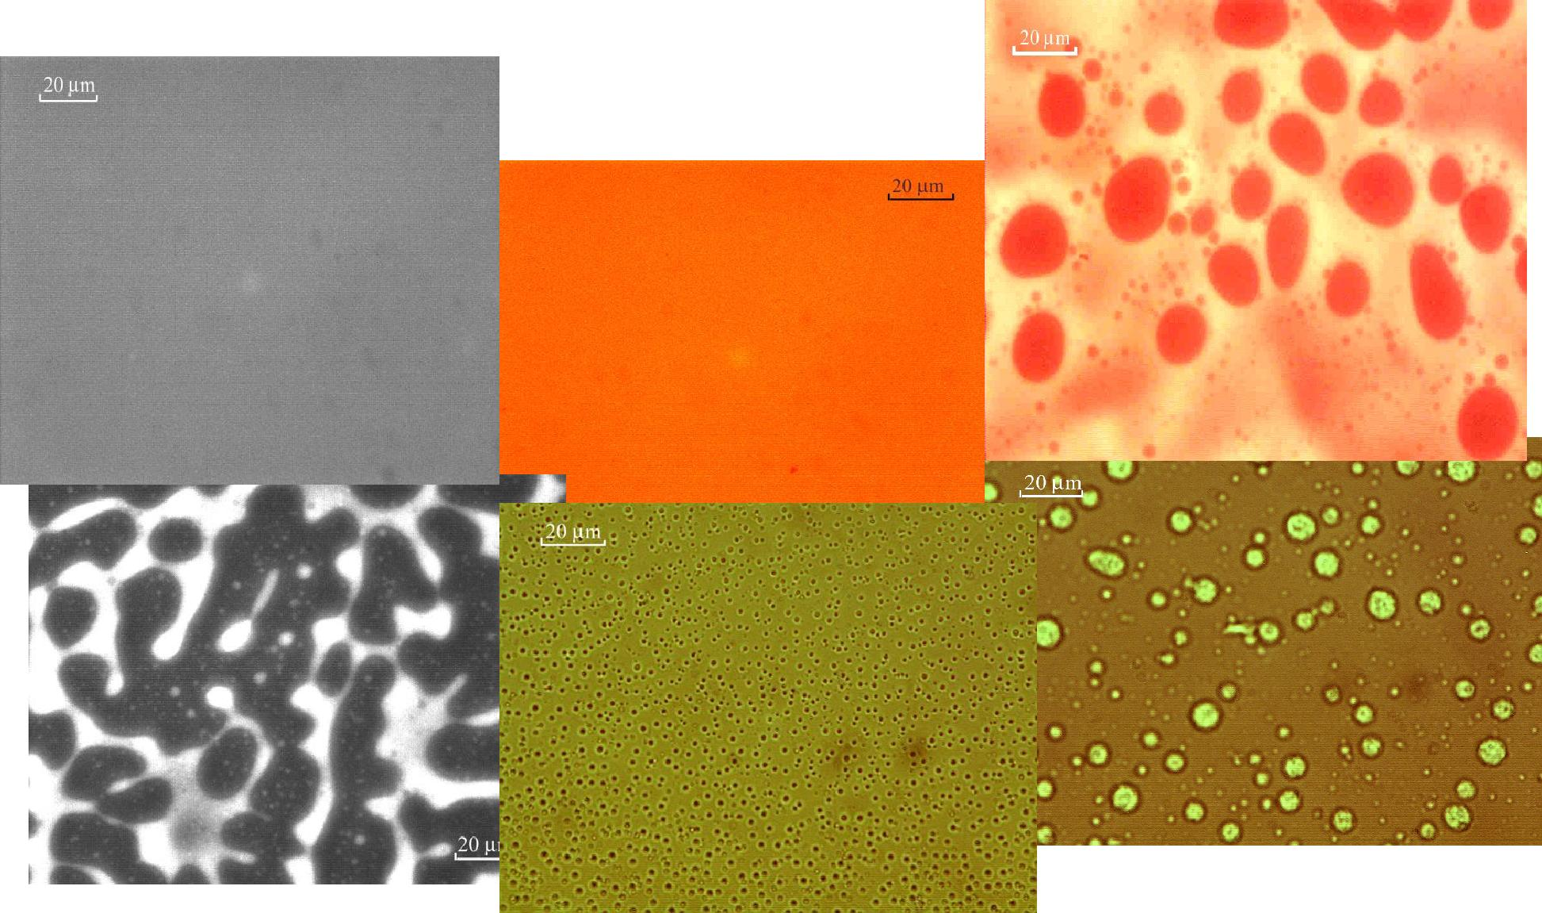
Микроскопическая структура модификаторов в битуме
SBR
Не модифицированный
остаточный битум
Окисленный
EVA
СБС
ПЭ

Slide 21
Результаты испытаний ПБВ различных производителей на соответствие требованиям ГОСТ Р 52056-2003
Результаты испытаний ПБВ различных производителей на соответствие требованиям ГОСТ Р 52056-2003
Наименование показателя | Норма для вяжущего марки |  | Фактические показатели пробы
 | ПБВ 60 |  | Альфабит 60 | ПБВ 60 Рязанский НПЗ | ПБВ 60 Полигум | ПБВ 60 Техпрогресс
1 Глубина проникания иглы, , не менее, при температуре 25 °С 0 °С
 | 60 |  | 76 | 73 | 62 | 75
 | 32 |  | 34 | 33 | 34 | 32
2 Растяжимость, см, не менее, при температуре 25 °С 0 °С
 | 25 |  | 80 | 62 | 78 | 78
 | 11 |  | 45 | 42 | 15 | 22
3 Температура размягчения по кольцу и шару, °С, не ниже | 54 |  | 77 | 70 | 82 | 62
4 Температура хрупкости по Фраасу, °С, не выше | -20 |  | -21 | -22 | -30 | -22
5 Эластичность, %, не менее, при температуре 25 °С 0 °С
 | 80 |  | 95 | 94 | 96 | 86
 | 70 |  | 72 | 72 | 75 | 74
6 Изменение температуры размягчения после прогрева, °С, не более (по абсолютной величине) | 5 |  | 3 | 4 | 3 | 4
7 Температура вспышки, °С, не ниже | 230 |  | 278 | 270 | 295 | 275
8 Сцепление с мрамором или песком | Выдерживает по контрольному образцу № 2
9 Однородность | Однородно | Однородно |  | Однородно | Однородно | Однородно
Наименование показателя | Норма для вяжущего марки |  | Фактические показатели пробы
 | ПБВ 60 |  | Альфабит 60 | ПБВ 60 Рязанский НПЗ | ПБВ 60 Полигум | ПБВ 60 Техпрогресс
1 Глубина проникания иглы, , не менее, при температуре 25 °С 0 °С
 | 60 |  | 76 | 73 | 62 | 75
 | 32 |  | 34 | 33 | 34 | 32
2 Растяжимость, см, не менее, при температуре 25 °С 0 °С
 | 25 |  | 80 | 62 | 78 | 78
 | 11 |  | 45 | 42 | 15 | 22
3 Температура размягчения по кольцу и шару, °С, не ниже | 54 |  | 77 | 70 | 82 | 62
4 Температура хрупкости по Фраасу, °С, не выше | -20 |  | -21 | -22 | -30 | -22
5 Эластичность, %, не менее, при температуре 25 °С 0 °С
 | 80 |  | 95 | 94 | 96 | 86
 | 70 |  | 72 | 72 | 75 | 74
6 Изменение температуры размягчения после прогрева, °С, не более (по абсолютной величине) | 5 |  | 3 | 4 | 3 | 4
7 Температура вспышки, °С, не ниже | 230 |  | 278 | 270 | 295 | 275
8 Сцепление с мрамором или песком | Выдерживает по контрольному образцу № 2
9 Однородность | Однородно | Однородно |  | Однородно | Однородно | Однородно

Slide 22
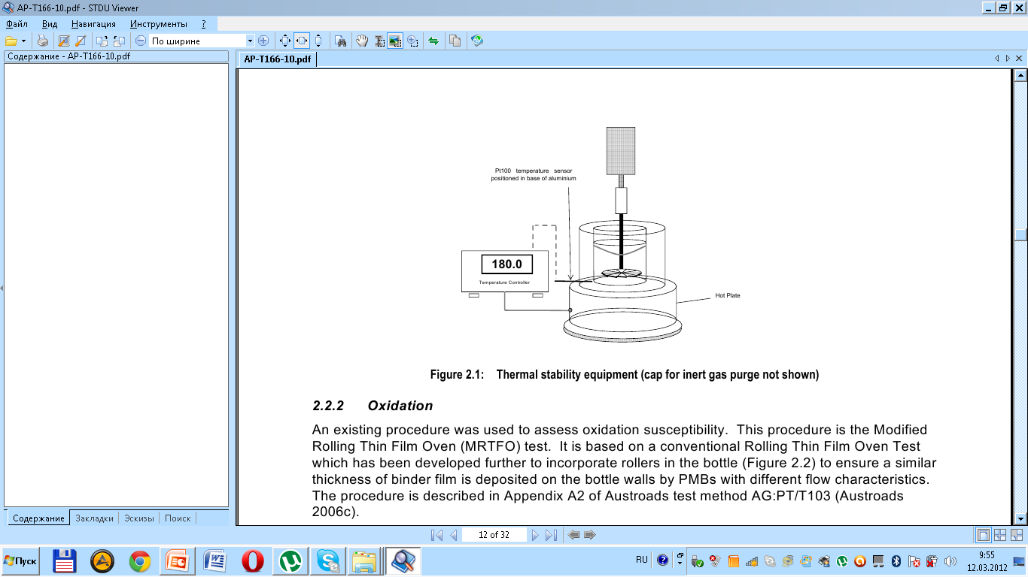
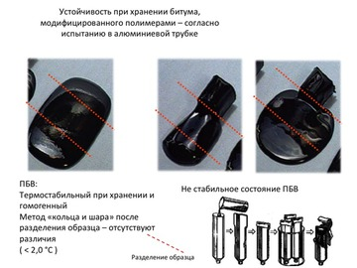
Дополнительные методы контроля ПБВ в зарубежье
Контроль температурной деградации (180°С, 24ч)
Стабильность при хранении (180°С, 24ч)

Slide 23

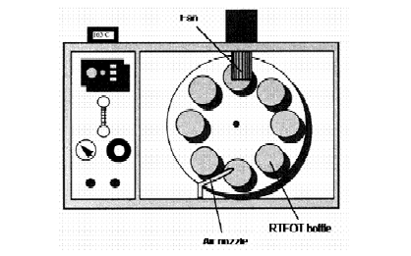
Устойчивость к старению вяжущего по методике RTFOT
Устойчивость к старению (163°С, 75 мин., 4000 мл/мин.)
Изменение массы: ≤0,3
Изменение температуры размягчения: ≤5
Остаточная эластичность: ≥80%

Slide 24
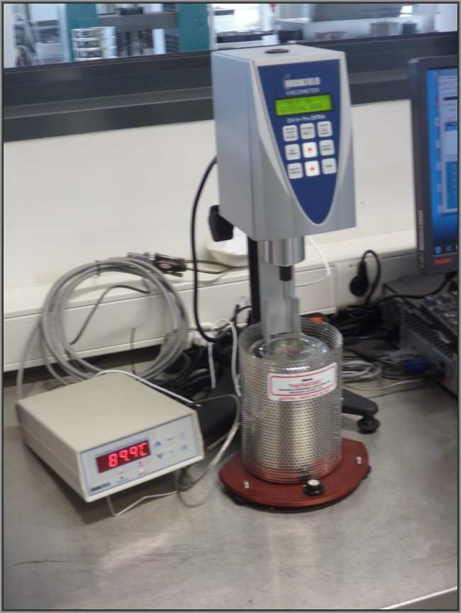
Контроль динамической вязкости ротационным вискозиметром
Температура испытания | Метод испытания | Значение Па·с
135 | EN-13302:2010 | 2.1
160 |  | 0.65
180 |  | 0.32
180°С – температура получения а/б смеси
160°С – температура укладки а/б смеси
135°С – минимальная температура для
перекачивания насосом вяжущего

Slide 25
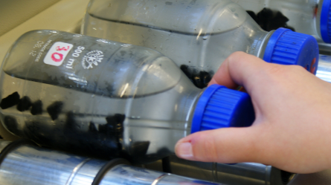
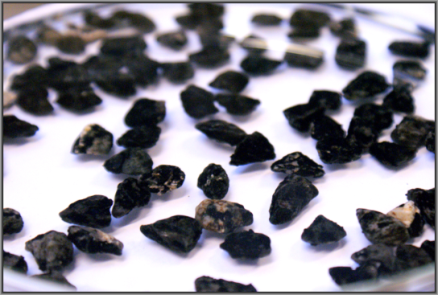
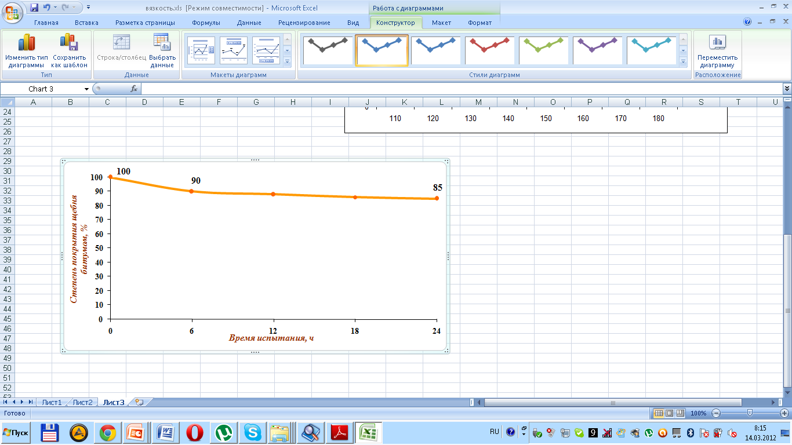
Контроль адгезионных свойств органического вяжущего
Определение сродства между щебнем и органическим вяжущим EN 12697-11: 2009

Slide 26
К заключению лекции
Для устройства верхних слоев покрытий в асфальтобетонных смесях согласно СТО 2.6-2013 необходимо применять:
битум нефтяной дорожный улучшенный (БНДУ) по СТО АВТОДОР 2.1-2011, модифицированный полимерными добавками по стандартам организации, согласованным с Государственной компанией «Автодор» либо по отраслевым дорожным методическим документам (ОДМ);
полимерно-битумные вяжущие (ГОСТ Р 52056), приготовленные на основе БНДУ без использования индустриального масла, по стандартам организаций, согласованным с Государственной компанией «Автодор».

Slide 27
Минеральные материалы
Щебень – неорганический, зернистый, сыпучий материал с зернами крупностью свыше 5 мм (по европейским стандартам – более 3 мм) получаемый дроблением горных пород, гравия и валунов.
Песок из отсевов дробления – неорганический сыпучий материал с крупностью зерен до 5 мм, получаемый из отсевов дробления горных пород при производстве щебня и из отходов обогащения руд черных и цветных металлов и неметаллических ископаемых и других отраслей промышленности.
Природный песок - неорганический сыпучий материал с крупностью зерен до 5 мм, образовавшийся в результате естественного разрушения скальных горных пород и получаемый при разработке песчаных и песчано-гравийных месторождений без использования или с использованием специального обогатительного оборудования.
Минеральный порошок – Материал, полученный при помоле горных пород или твердых отходов промышленного производства.
Исходные минеральные материалы испытывают по следующим нормативным документам:
Щебень и гравий по ГОСТ 8267-93 «Щебень и гравий из плотных горных пород для строительных работ. Технические условия»
Песок из отсевов дробления и отсев дробления по ГОСТ 31424-2010 «Материалы строительные нерудные от отсевов дробления плотных горных пород при производстве щебня. Технические условия»
Природный песок по ГОСТ 8736-93 «Песок для строительных работ. Технические условия»
Минеральные порошок по ГОСТ 52129-2003 «Порошок минеральный для асфальтобетонных и органоминеральных смесей. Технические условия»

Slide 28
Нормируемые показатели свойств щебня для дорожных конструкций
Показатели свойств щебня в соответствии с требований ГОСТ 8267-93, РФ
Показатели свойств щебня в соответствии с требованиями европейских нормативов (TL Gestein-StB04: 2004 ФРГ; PANK ry Финляндия; по методике ASTM США)
Содержание зерен пластинчатой и игловатой формы;
Марка щебня по дробимости;
Марка по истираемости;
Содержание зерен слабых пород;
Марка по морозостойкости;
Содержание пылевидных и глинистых частиц;
Содержание глины в комках;
Плотность истинная;
Плотность средняя;
Плотность насыпная;
Пористость;
Пустотность;
Водопоглощение
Доля дробленых зерен:
- Доля полностью раздробленных зерен
- Доля полностью раздробленных и частично дробленых зерен
- Доля полностью скругленных зерен;
Содержание пылевидных и глинистых частиц;
Класс лещадности;
Морозостойкость;
Содержание пылевидных и глинистых частиц;
Дробимость по коэффициенту ударного раздробления;
Дробимость по коэффициенту Лос-Анджелеса;
Плотность истинная;
Плотность средняя;
Устойчивость щебня к истиранию;
Водопоглощение

Slide 29
Отличительные особенности требований нормативных документов к каменным материалам
Показатели | Испытания щебня в соответствии с требованиям ГОСТ 8267-93 в РФ | Испытания щебня в соответствии с требованиям TL Gestein-StB04: 2004 в ФРГ | Испытания щебня в соответствии с требованиям PANK ry в Финляндии | Испытания щебня в соответствии с требованиям ASTM в США
Содержание зерен пластинчатой и игловатой формы | + | + | +
Содержание пылевидных и глинистых частиц | + | + | +
Истираемость щебня | + | + | +
Содержание зерен слабых пород | + | - | -
Дробимость по коэффициенту ударного раздробления | - | + | +
Дробимость по коэффициенту Лос-Анджелеса | - | + | +
Содержание глины в комках | + | - | -
Водопоглощение | + | + | +
Плотность средняя | + | + | +
Плотность истинная | + | + | -
Марка щебня по дробимости | + | - | -
Пористость | + | - | -
Пустотность | + | - | -
Морозостойкость | + | + | +

Slide 30
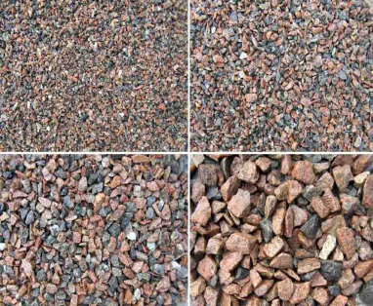
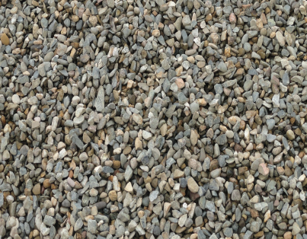
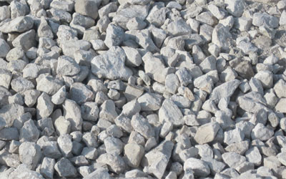
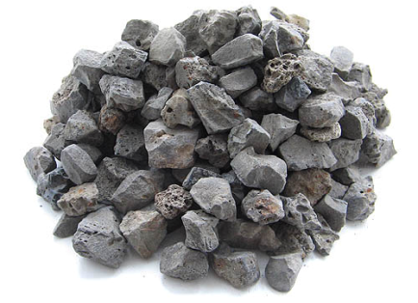
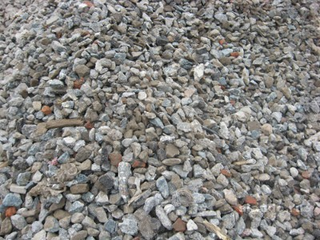
Щебень
Щебень – неорганический, зернистый, сыпучий материал с зернами крупностью свыше 5 мм ( по европейским стандартам – более 3 мм), получаемый дроблением горных пород, гравия и валунов, попутно добываемых вскрышных и вмещающих пород или некондиционных отходов горных предприятий по переработке руд (черных, цветных и редких металлов металлургической промышленности) и неметаллических ископаемых других отраслей промышленности и последующим рассевом продуктов дробления.
Разновидности щебня
Гранитный щебень – это щебень из твердой горной породы зернистого строения, которая является самой распространённой на Земле. Гранитная скала представляет собой магму, застывшую на больших глубинах. Глыбы обычно получают путем взрыва монолитной скалы, затем они дробятся в машине, а полученный щебень просеивают по фракциям.
Гравийный щебень – щебень, получаемый путем просеивания карьерной породы, а также путем дробления природной каменной скалы. По прочности гравийный щебень уступает гранитному щебня, но есть и преимущества – радиоактивный фон его обычно очень низкий и цена ниже, чем на гранитный.
Известняковый щебень – продукт дробления осадочной горной породы – известняка, состоящего, главным образом, из кальцита (карбонат кальция – CaCO₃ ). Известняковый щебень – один из основных видов щебня, который помимо дорожного строительства, применяется и при изготовлении ж/б изделий.
Шлаковый щебень получают дроблением отвальных металлургичес-ких шлаков или специальной обработкой огненно-жидких шлаковых расплавов. В Настоящее время разработаны и применяются в строительстве разнообразные виды бетонов с применением как вяжущих, так и заполнителей на основе металлургических шлаков, а также для укреплений оснований и устройства а/б покрытий.
Вторичный щебень получаемый при дроблении строительного мусора ( кирпича, бетона, асфальта). Главное достоинство вторичного щебня – дешевизна, в среднем он в два раза дешевле гранитного. Стандарты описаны в ГОСТ 25137-82.

Slide 31
Используемые фракции щебня
Стандартные фракции щебня используемого в Российской Федерации:
Св. 80 мм
от 40 до 80 мм
от 20 до 40 мм
от 15 до 20 мм
от 10 до 15 мм
от 5 до 10 мм
Стандартные фракции щебня используемого в Европе:
Св. 56 мм
от 45
до 56 мм
от 32
до 45 мм
от 22
до 32 мм
от 16
до 22 мм
от 11
до 16 мм
от 8
до 11 мм
от 5
до 8 мм
от 2
до 5 мм
Основные фракции щебня, применяемые в Европе
Стандартные фракции щебня используемого в США согласно ASTM:
37,5
25,0
19,0
12,5
9,5
4,75
2,36
1,18
0,600
0,300
0,150
0,075

Slide 32
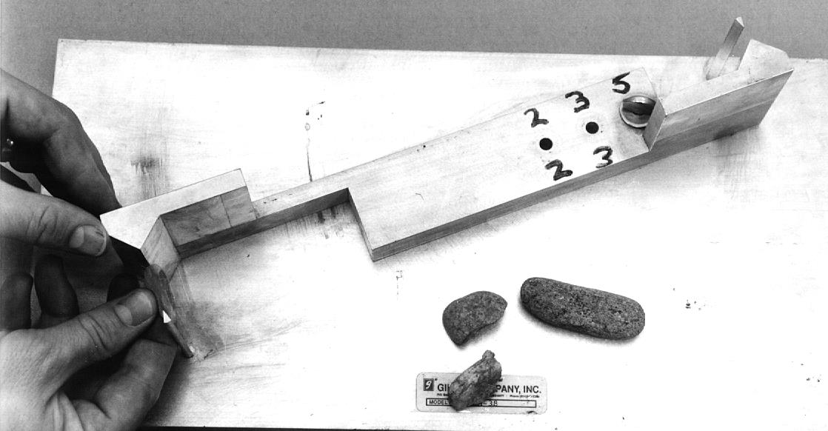
Определение содержания зерен пластинчатой (лещадной) и игловатой форм
Содержание в щебне (гравии) зерен пластинчатой (лещадной) и игловатой форм оценивают количеством зерен, толщина которых менее длины в три раза и более.
Наличие в щебне зерен пластинчатой и игловатой форм приводит к увеличению межзерновой пустотности в смеси. При содержании в асфальтобетонной смеси «лещадки» (более 15%), она при уплотнении катками ломается. В изломе покрытие становится водопроницаемым, неморозостойким и быстро разрушается.
Содержание зерен пластинчатой (лещадной) и игловатой форм
По требованиям ГОСТ 9128-2009 РФ содержание зерен пластинчатой (лещадной) и игловатой формы в смеси фракций щебня и гравия не должно быть, более:
15% − для смесей типа А и высокоплотных;
25% − для смесей типов Б, Бх и высокопористых;
35% − для смесей типов В, Вх и пористых.
По требованиям TL Gestein-STB 04 ФРГ, определяется как показатель плоскостности по DIN EN 933 – 4. Определяемый по DIN EN 933 – 4 показатель плоскостности должен соответствовать следующим требованиям :
≤15% – для дренирующего пористого асфальтобетона в качестве верхнего слоя покрытия;
≤ 20% – для верхних и связующих слоев покрытий;
По требованиям PANK ry Финляндия определяемый по стандарту SFS-EN 933-3 должен соответствовать следующим требованиям:
≤10%
≤15%
≤20%
По требованиям СТО АВТОДОР 2.6 – 2013 РФ для верхних слоев покрытий не более 10%.

Slide 33
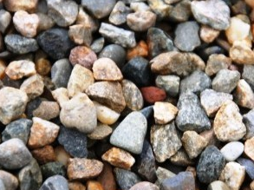
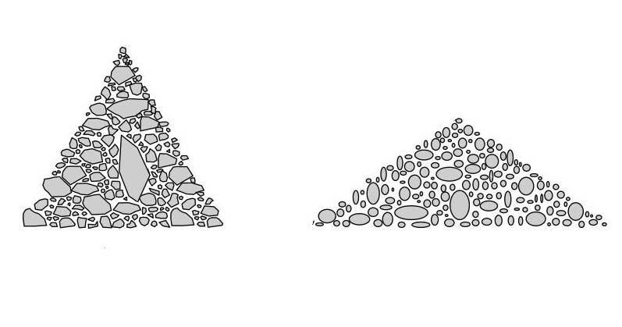
Определение содержания дробленых зерен в щебне из гравия
Содержание дробленых зерен в щебне из гравия оценивают количеством зерен, поверхность которых околота более чем наполовину.
Щебень из гравия по ГОСТ 8267-93 должен содержать дробленые зерна в количестве не менее 80 % по массе .
Форма зерен оказывает значительное влияние на сдвигоустойчивость асфальтобетона: чем меньше окатаны зерна щебня, тем выше сдвигоустойчивость. В связи с этим на федеральных дорогах Государственной компании АВТОДОР в асфальтобетонных смесях предназначенных для устройства верхних слоев покрытий не допускается применение недробленого гравия.
Кубовидная форма Окатанная форма
В Германии доля дробленых зерен, определенная по DIN EN 933-5, включает полностью раздробленные
( и частично) зерна и полностью скругленные зерна. В соответствии с TL Gestein-STB 04 для устройства верхних слоев покрытий доля дробленых зерен должна соответствовать следующим требованиям:
доля полностью раздробленных и частично дробленных зерен - 90-100%;
доля полностью скругленных зерен - 0 -1%.

Slide 34
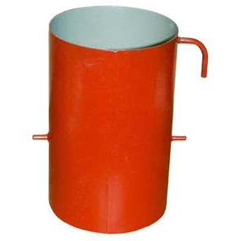
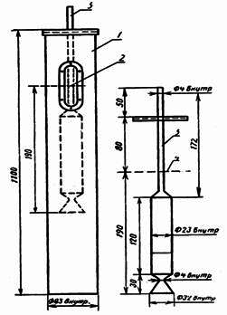
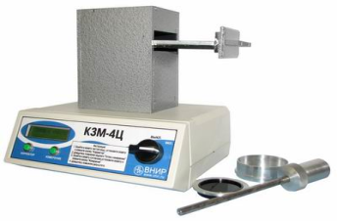
Определение содержания пылевидных и глинистых частиц
Метод отмучивания
Содержание пылевидных и глинистых частиц в щебне (гравии) определяют по изменению массы пробы после отмучивания пылевидных и глинистых частиц (размер частиц менее 0,05 мм).
Пипеточный метод
Содержание пылевидных и глинистых частиц определяют путем выпаривания отобранной пипеткой пробы суспензии, полученной при промывке щебня (гравия), и взвешивания остатка.
Метод мокрого просеивания
Содержание пылевидных и глинистых частиц в щебне (гравии) определяют процеживанием через сито суспензии, полученной при промывке щебня (гравия), и вычислением разности в массе пробы до и после испытания.
Ускоренный фотоэлектрический метод
Метод основан на сравнении степени прозрачности чистой воды и суспензии, полученной при промывке щебня (гравия).
Содержание пылевидных и глинистых частиц в РФ
Количество глинистых и пылевидных частиц в щебне и гравии по распоряжению СТО АВТОДОР для устройства верхних слоев покрытий из ЩМА, плотных и высокоплотных не должно быть более 0,5 %. Для устройства нижних слоев покрытий следует применять щебень с содержанием пылевидных и глинистых частиц не более 0,8%. Большее содержание глинистых и пылеватых частиц ведет к уменьшению сцепления битума с наполнителем, а также способность глинистых частиц набухать в воде, что сказывается на физико-механических свойствах асфальтобетона.
Содержание пылевидных и глинистых частиц в Европе
В Германии количество глинистых и пылевидных частиц (содержание мелочи в зернистых фракциях) определяется по стандарту DIN EN 933-1 в соответствии с требованиями TL Gestein-StB 04 для устройства верхних слоев покрытий должно быть не более 2%.

Slide 35
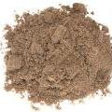
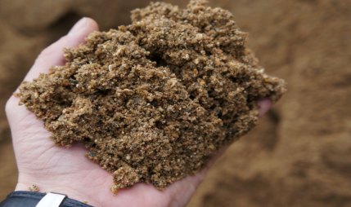

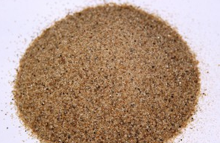
Виды песка и его применение в дорожном строительстве
Песок – осадочная горная порода, а также искусственный материла, состоящий из зерен горных пород. Очень часто состоит из почти чистого минерала кварца (вещество – диоксид кремния).
Природный песок – рыхлая смесь зерен крупностью до 5 мм образовавшаяся в результате разрушения твёрдых горных пород
Искусственный песок – рыхлая смесь зерен, получаемая дроблением твердых и плотных горных пород.
Виды песка
Речной песок — это строительный песок, добытый из русла рек, отличающийся высокой степенью очистки и отсутствием посторонних включений, глинистых примесей и камушков.
Карьерный мытый песок — это песок, добытый в карьере путём промывки большим количеством воды, в результате чего из него вымывается глина и пылевидные частицы.
Карьерный сеяный песок — это добытый в карьере просеянный песок, очищенный от камней и больших фракций. Карьерный сеяный песок широко применяется при производстве раствора для кладки, штукатурных и фундаментных работ. А также в приготовлении асфальтобетонных смесей.
Строительный песок— Согласно ГОСТ 8736-93 строительный песок — это неорганический сыпучий материал с крупностью зёрен до 5 мм, образовавшийся в результате естественного разрушения скальных горных пород и получаемый при разработке песчаных и песчано-гравийных месторождений без использования или с использованием специального обогатительного оборудования.
Широко используется в составе строительных материалов, для намывки участков под строительство, для пескоструйной обработки, при возведении дорог, насыпей, в жилищном строительстве для обратной засыпки, при благоустройстве дворовых территорий, при производстве раствора для кладки, штукатурных и фундаментных работ, используется для бетонного производства.

Slide 36
Классификация песка по способу получения
Песок из отсевов дробления — Неорганический сыпучий материал с крупностью зерен до 5 мм, полученный при производстве щебня.
Обогащенный песок из отсевов дробления —Неорганический сыпучий материал с крупностью зерен до 5 мм, улучшенным зерновым составом и меньшим содержанием зерен слабых пород и пылевидных и глинистых частиц, полученный с использованием специального оборудования.
Фракционированный песок из отсевов дробления - Песок, разделенный на две или более фракции, полученный с использованием специального оборудования.
Щебень из отсевов дробления - Неорганический зернистый сыпучий материал с крупностью зерен более 5 мм, извлекаемый из отсевов дробления горных пород, гравия и валунов путем рассева.
Пылевидная составляющая (каменная мука) из отсевов дробления - Неорганический сыпучий материал с крупностью зерен от 0,16 мм и менее, полученный при рассеве песков на узкие фракции или из аспирационных систем предприятия при их очистке и применяемый в качестве наполнителя при производстве строительных и других материалов.
Песок, обогащенный песок и фракционированный песок характеризуют следующими показателями качества:
зерновым составом и модулем крупности (для песка и обогащенного песка);
содержанием пылевидных и глинистых частиц, в т.ч. глины в комках;
маркой по дробимости при сжатии (раздавливании) в цилиндре, определяемой маркой по дробимости щебня фракции от 5 до 10 мм;
формой зерен, определяемой по фракции от 2,5 до 5 мм.
Щебень характеризуют следующими показателями качества:
зерновым составом;
содержанием пылевидных и глинистых частиц, в т.ч. глины в комках;
маркой по дробимости при сжатии (раздавливании) в цилиндре;
формой зерен;
содержанием зерен слабых пород.
Пылевидную составляющую характеризуют химическим составом и влажностью.

Slide 37
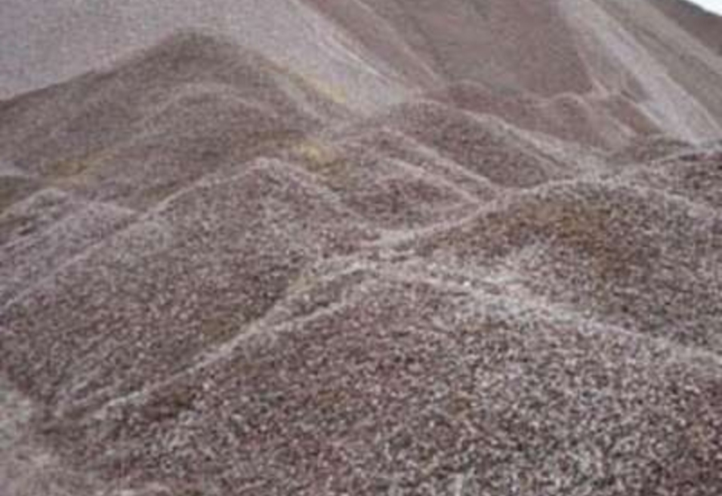
Песок из отсевов дробления
Песок из отсевов дробления – неорганический сыпучий материал с крупностью зерен до 5 мм, получаемый из отсевов дробления горных пород при производстве щебня и из отходов обогащения руд черных и цветных металлов и неметаллических ископаемых и других отраслей промышленности.
Материалы из отсевов дробления получают в виде песка, обогащенного песка, фракционированного песка, щебня и пылевидной составляющей (каменной муки).
Песок из отсевов дробления в зависимости от значений нормируемых показателей качества (зернового состава, содержания пылевидных и глинистых частиц) подразделяют на два класса:
I класс - очень крупный (песок из отсевов дробления), повышенной крупности, крупный, средний и мелкий;
II класс - очень крупный (песок из отсевов дробления), повышенной крупности, крупный, средний, мелкий, очень мелкий, тонкий и очень тонкий.
Пески из отсевов дробления в зависимости от прочности горной породы и гравия разделяют на марки. Изверженные и метаморфические горные породы должны иметь предел прочности при сжатии не менее 1000, из гравия и валунов – не ниже 600, из карбонатных пород - не менее 400.

Slide 38
Нормируемые показатели свойств песка из отсевов дробления для дорожных конструкций
Показатели свойств песка из отсевов дробления в соответствии с требований ГОСТ 31424-2010, РФ
Показатели свойств мелкого заполнителя в соответствии с требованиями европейских нормативов (TL Gestein-StB04: 2004 ФРГ; PANK ry Финляндия; по методике ASTM США)
Модуль крупности;
Содержание пылевидных и глинистых частиц;
Содержание глины в комках;
Содержание глины по набуханию в цилиндре;
Марка по морозостойкости;
Плотность истинная;
Плотность насыпная;
Полный остаток на сите №063;
Содержание зерен крупностью свыше 10 мм ;
Содержание зерен крупностью свыше 5 мм ;
Содержание зерен крупностью менее
0,16 мм
Доля мелочи;
Содержание пылевидных частиц;
Содержание воды в иногородных наполнителей ;
Коэффициент текучести;
Содержание грубых органических включений;
Плотность средняя;
Плотность насыпная;
Водопоглощение;
Органические примеси;

Slide 39
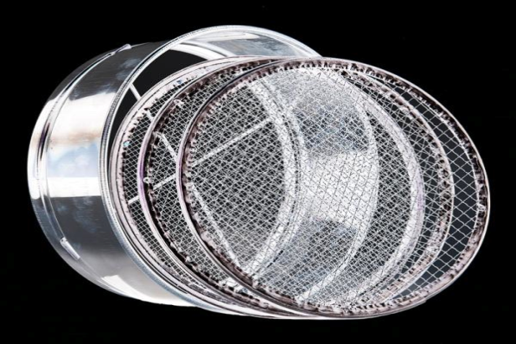
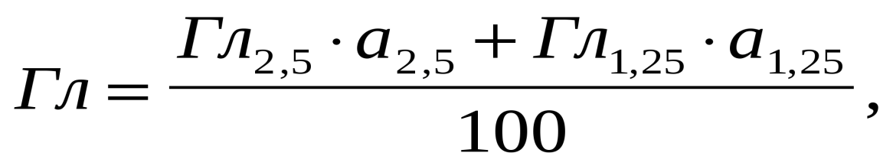
Определение глины в комках в песке из отсевов дробления
Сущность метода заключается в определении содержания глины в комках путем отбора частиц, отличающихся от зерен песка вязкостью.
Содержание комков глины в пробе песка «Гл» в процентах вычисляют по формуле:
По распоряжению СТО АВТОДОР 2.6 –2013 в составе щебеночно-мастичных, плотных и высокоплотных асфальтобетонных смесей для устройства верхних слоев покрытий следует применять песок из отсевов дробления по ГОСТ 31424-2010 с содержанием глины в комках - не допускается.

Slide 40

Определение глины по набуханию в цилиндре в песке из отсевов дробления
Сущность метода заключается в определении величины приращения объема глинистых частиц в течение не менее 24 ч с момента отстаивания и расчета содержания глинистых частиц по средней величине приращения объема.
Метод распространяется на природные пески и пески из отсевов дробления горных пород, из шлаков черной и цветной металлургии и фосфорных шлаков, применяемые для дорожного строительства.
По распоряжению СТО АВТОДОР 2.6 – 2013 в составе щебеночно-мастичных, плотных и высокоплотных асфальтобетонных смесей для устройства верхних слоев покрытий следует применять песок из отсевов дробления по ГОСТ 31424-2010 с содержанием глины по набуханию в цилиндре не более: для метаморфических и изверженных пород – 0,4%, для осадочных пород - 0,1%.

Slide 41
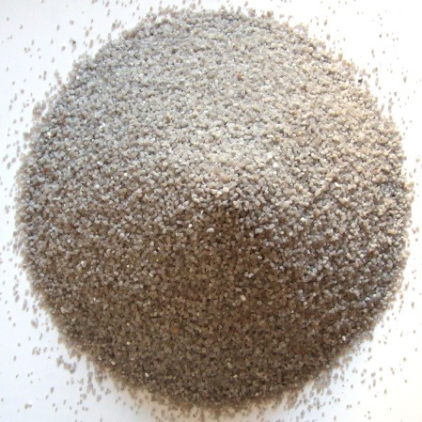
Природный песок
Природный песок – неорганический сыпучий материал с крупностью зерен до 5 мм, образовавшийся в результате естественного разрушения скальных горных пород и получаемый при разработке песчаных и песчано-гравийных месторождений без использования или с использованием специального обогатительного оборудования.
По минеральному составу природный песок различают:
Кварцевые пески— материал, получаемый дроблением и рассевом молочно-белого кварца. Обладает высокой стойкостью к механическим, химическим, атмосферным воздействиям. Применяется в производстве декоративно-отделочных материалов, в фасадных и интерьерных штукатурках, ландшафтном дизайне.
Полевошпатовые пески, образующиеся при разрушении кислых магматических пород, неустойчивы, они свойственны пустынным и полярным областям, в которых преобладает физическое выветривание; распространены в значительно меньшей степени, чем кварцевые пески.
Известковые и гипсовые пески связаны с исходными породами. В континентальных условиях они приурочены к засушливой зоне, в море образуются за счет разрушения берегов, сложенных известняками и гипсами.

Slide 42
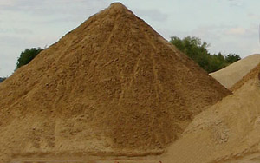
Основные параметры и область применения природного песка
Размеры частиц песка характеризуются модулем крупности, который рассчитывают после просеивания песка через сита, размером 2,5; 1,25; 0,63; 0,315; 0,14. По крупности песок строительный подразделяется на:
Крупный — модуль крупности 3,5-2,5
Средний — модуль крупности 2,5-2
Мелкий — модуль крупности 2-1,5
Очень мелкий — модуль крупности менее 1,5
Природный песок используется практически при любых строительных работах. Основные сферы применения природного песка:
Использование в качестве насыпного грунта для выравнивания рельефа участка строительства;
Формирование песчаной подушки искусственного основания под фундаменты при природных неустойчивых грунтах;
Подсыпка выравнивающего слоя под фундаменты;
В качестве мелкого заполнителя при приготовлении цементобетонов, асфальтобетонов и строительных растворов.
По распоряжению ГК «Российские автомобильные дороги» от 19 июля 2013 г., природный песок следует применять (только в высокоплотных и плотных смесях типа А) по ГОСТ 8736 I класса с модулем крупности не менее М_{к} = 2 в сочетании с песком из отсевов дробления в соотношении не ниже 1:1. Содержание глины в комках не допускается.

Slide 43
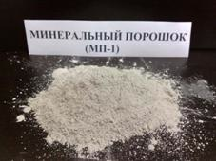
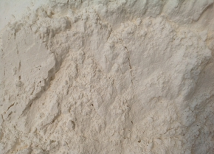
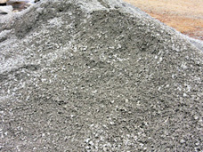
Минеральный порошок
Материал, полученный при помоле горных пород или твердых отходов промышленного производства.
Виды минерального порошка
Порошок минеральный активированный: Материал, полученный при помоле горных пород или твердых отходов промышленного производства с добавлением активирующих веществ, при помоле битуминозных пород, в том числе горючих сланцев.
Активирующие вещества: Смесь поверхностно-активных веществ (ПАВ) или продуктов, содержащих ПАВ, с битумом, рационально подобранная применительно к химической природе сырья для производства минерального порошка.
Порошок минеральный неактивированный: - это наполнитель, получаемый путем дробления, помола и последующей сушки карбонатных минералов.
порода карбонатная: Осадочная порода, состоящая более чем на 50 % из одного или нескольких карбонатных минералов, например известняков, доломитов и переходных между ними разновидностей.
Порошковые отходы промышленного производства: Отходы промышленного производства, не требующие измельчения, например золы-уноса и золошлаковые смеси тепловых электростанций, пыль уноса цементных заводов, металлургические шлаки и др.

Slide 44
Марки и сорта минерального порошка
Минеральные порошки подразделяют на две основные марки - МП-1 и МП-2.
Минеральный порошок МП-1 может быть активированным или неактивированным и получается путем размола карбонатных пород, а также битуминозного сырья.
Минеральный порошок МП-2 производится из некарбонатных пород, а также из вторичных отходов промышленного производства - металлургических шлаков, золы уноса ТЭЦ, цементной пыли уноса и др.
Сорта минерального порошка :
1 сорт - получают помолом карбонатных пород точной фракции 300-315 мкм.
2 сорт - Получают переработкой отходов основного производства карбонатных пород фракции 300-800 мкм с включениями.
Область применения минеральных порошков
Марка минерального порошка | Вид минерального порошка | Область применения
МП-1 | Активированный и неактивированный из карбонатных горных пород | Смеси асфальтобетонные по ГОСТ 9128-2009, Смеси асфальтобетонные щебеночно-мастичные по ГОСТ 31015-2002, Смеси органоминеральные по ГОСТ 30491-97
МП-2 | Из некарбонатных горных пород и твердых отходов промышленного производства | Смеси асфальтобетонные по ГОСТ 9128-2009 марок II и III, смеси органоминеральные по ГОСТ 30491-97
 | Порошковые отходы промышленного производства | Смеси асфальтобетонные по ГОСТ 9128-2009 марки III, смеси органоминеральные по ГОСТ 30491-97

Slide 45
Нормируемые показатели свойств минерального порошка для дорожных конструкций
Показатели свойств минерального порошка в соответствии с требований ГОСТ Р 52129-2003, РФ
Показатели свойств минерального порошка в соответствии с требованиями европейских нормативов (TL Gestein-StB04: 2004 ФРГ; PANK ry Финляндия; по методике ASTM США)
Зерновой состав;
Пористость сухого уплотненного порошка ;
Влажность ;
Плотность истинная;
Зерновой состав;
Пористость;
Набухание образцов из смеси порошка с битумом ;
Гидрофобность;
Плотность истинная;

Slide 46
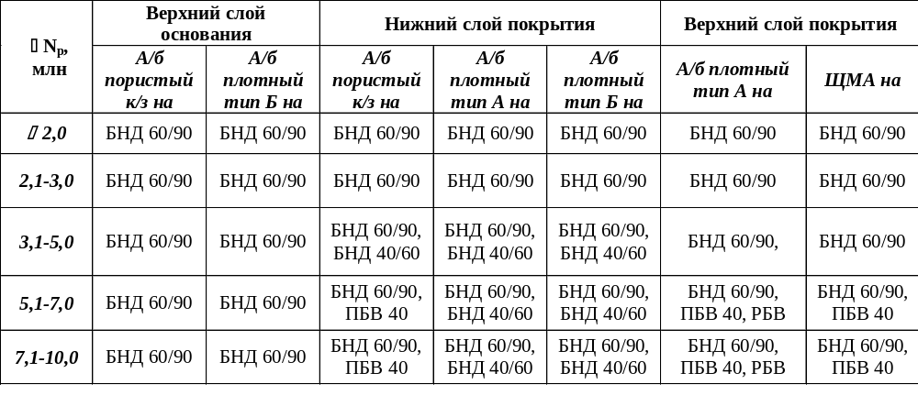
РЕКОМЕНДУЕМЫЕ ТИПЫ АСФАЛЬТОБЕТОННОЙ СМЕСИ
И ВЯЖУЩЕГО В РАЗЛИЧНЫХ СЛОЯХ ДОРОЖНОЙ КОНСТРУКЦИИ
В ЗАВИСИМОСТИ ОТ СУММАРНОГО КОЛИЧЕСТВА ПРИЛОЖЕНИЯ
РАСЧЕТНОЙ НАГРУЗКИ

Slide 47
МАРКИ ОРГАНИЧЕСКИХ ВЯЖУЩИХ, ДЛЯ АСФАЛЬТОБЕТОННЫХ СМЕСЕЙ
В ЗАВИСИМОСТИ ОТ НАГРУЗКИ И НАЗНАЧЕНИЯ СЛОЯ
(НОРМАТИВНЫЙ ДОКУМЕНТ ГЕРМАНИИ ZTV ASPHALT-STB 07)
Строительные классы/Вид покрытия | А/б несущий слой | А/б связующий слой | А/б несущий слой покрытия | Слой покрытия из
 |  |  |  | А/б | ЩМА | Литого а/б | Дренирующего а/б
SV и I | 50/70 (30/45) | ПБВ 45 30/45 (ПБВ 25) | - | - | ПБВ 45 | 20/30 (ПБВ 25) | ПБВ 40
II |  |  |  | ПБВ 45 |  | 20/30 ПБВ 45
III |  |  |  | ПБВ 45 50/70 | ПБВ 45 50/70
IV | 70/100 (50/70) | 50/70 |  | 50/70 | 50/70 | 30/45 | -
V | 70/100 | - |  | 50/70 70/100 | 70/100
VI |  |  | 70/100
Велосипедные и пешеходные дорожки |  |  |  | 70/100

